Slide 1

Тема 5 – Стоматологична клиника
Веселина Цацева, 71943

Slide 2
E/R диаграма на модела

Slide 3
Релационни схеми
- Patients ( EGN, phoneNum, name, birthdate, email)
- Doctors ( docID, name, major, phoneNum)
- Appointments ( appointmentID, date, time, patientEGN, docID)
- Treatments ( treatmentID, type, price)
- IsDone ( appointmentID, treatmentID)
- Offers ( docID, treatmentID)

Slide 4
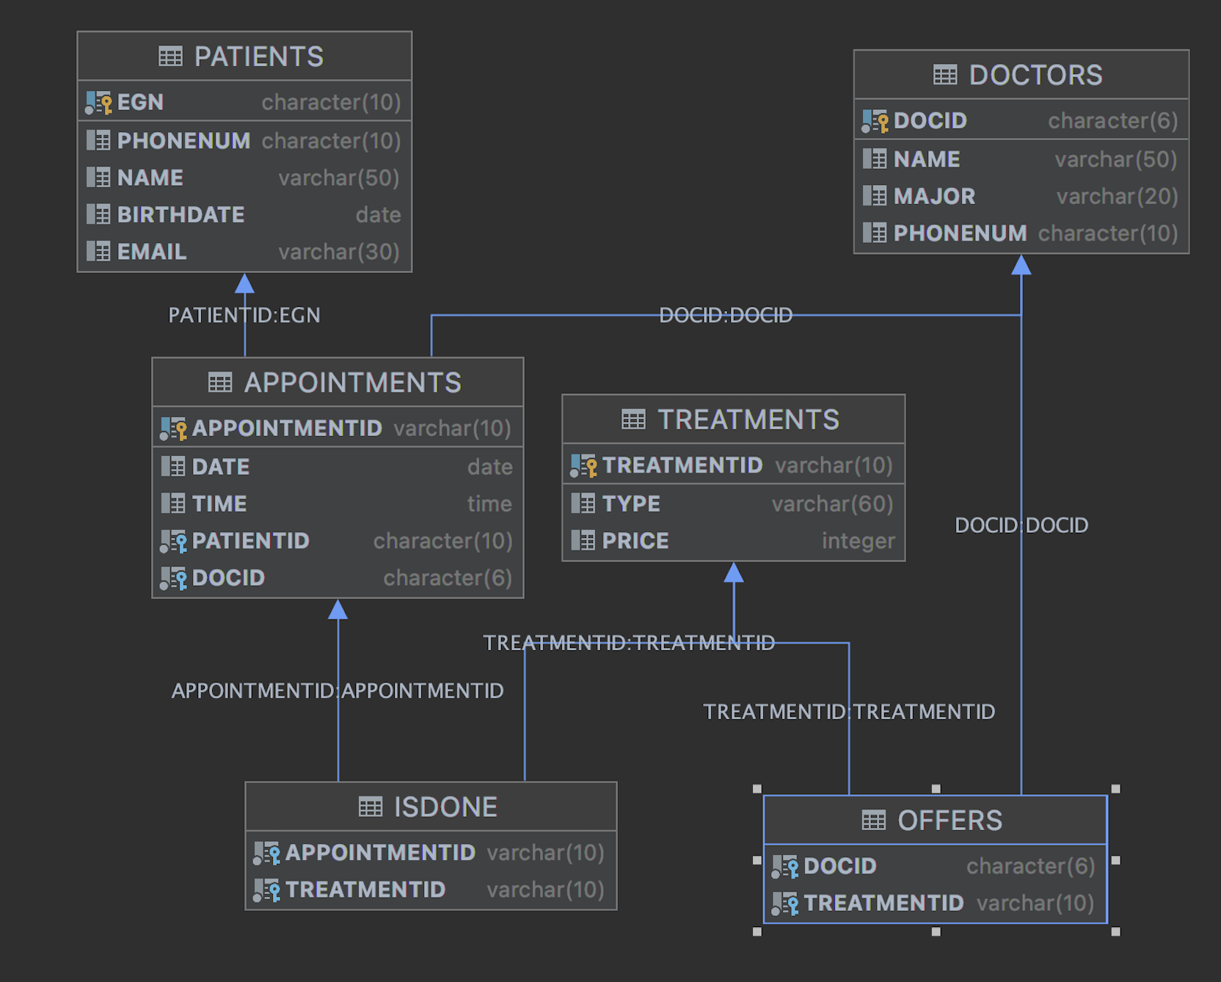
Схема на базата от данни

Slide 5
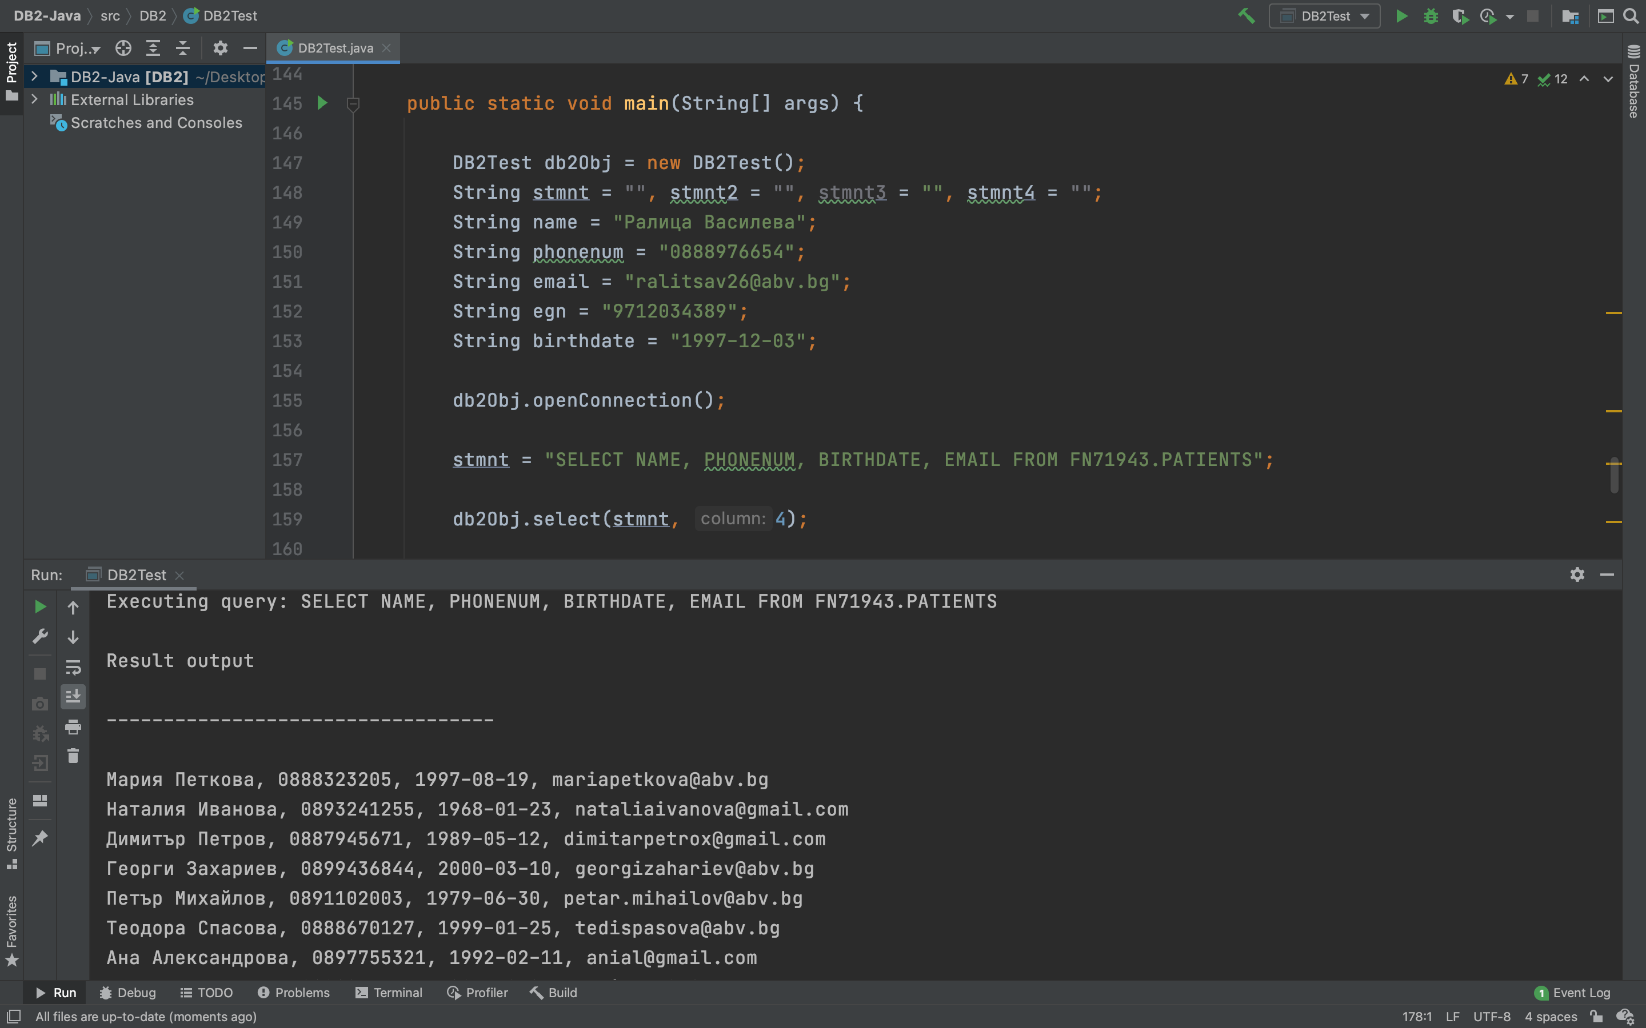
Приложение за достъп до базата

Slide 6
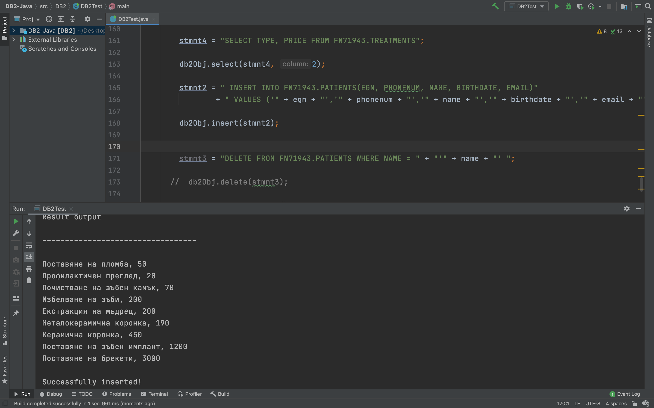
Приложение за достъп до базата

